Slide 1
Ben kimim?
SOC & NOC Analyst, Pentester- YCP Cyber Security Services
Cyber Threat Intelligence Analyst- SOCRADAR
Intern- TUBITAK
Cyber Security Consultant- RSU Consultancy

Slide 2
İzlence
OSINT
OSINT nedir ?
OSINT ile Neler Yapılabilir?
OSINT Tarihi
OSINT Çeşitleri
OSINT'i kimler kullanıyor?
OSINT Kaynakları

Slide 3
İzlence
Google Dorking
Google Dorking Nedir?
Google Dorking'in Tarihi
Google Dorking Kullanım Alanları
Google Dorking'in Avantajları
Google Dorking Arama Yöntemleri
Google Dorking Arama Yöntemleri
Google Dorking Riskleri
Google Dorking İle Kamera Görüntüleri Bulmak
Google Dorking İle Sosyal Medya Hesapları Bulmak
Google Dorking İle E-Posta Adresleri Bulmak
https://dorksearch.com/
https://www.exploit-db.com/google-hacking-database

Slide 4
İzlence
Robotx.txt nedir ?
User-Agent Ne İşe Yarar?
Sitemap Ne İşe Yarar?
Allow ve DisAllow Ne İşe Yarar?
Linux Temelleri
Kali Linux

Slide 5
İzlence
Steghide
Steghide Nedir?
Steghide Nasıl Çalışır?
Steghide Kullanımı
Steghide Kullanırken Dikkat Edilmesi Gerekenler
Steghide Kullanmanın Dezavantajları
Steghide ile Veri Çıkarma
Steghide Alternatifleri
Exiftool
Exiftool Nedir?
Exiftool Nasıl Çalışır?
Exiftool Alternatifleri

Slide 6

OSINT
Open Source Intelligence
Açık Kaynak İstihbaratı

Slide 7
OSINT nedir ?
OSINT, temel yapısı olan bilgiden oluşur. İnternet üzerinde paylaşmış olduğunuz içeriklerden, beğenmeleriniz ve yorumlarınıza kadar bütün veriler OSINT’in oluşmasını sağlamaktadır. İnternet üzerinde bilgi paylaşmanın kolaylığı ve bilginin yayılma hızı sayesinde yapmış olduğunuz her bağlantı, bırakmış olduğunuz her ayak izi OSINT’i oluşturmaktadır.
Genel anlamda OSINT, sızma testlerinde hedefe dair açık olarak bulunan verilerin analiz edilmesi ve bu veriler ile hedefe sızmayı kolaylaştıracak yolların tespit edilmesidir. Bu analizin yapılması ile sisteminizi daha güvenli bir hale getirmek için uygulanması gereken işlemler belirlenmektedir.
OSINT tamamen açık veriden oluştuğundan dolayı yasal olarak kabul edilebilir. Ancak OSINT ile açığa çıkmaması gereken ilişkiler veya bağlantılar ortaya çıkabilir. Bundan dolayı sızma testleri gibi işlemlerde hedef taraf ile anlaşmalı olunmadığı sürece OSINT yöntemine başvurulmamalıdır.

Slide 8
OSINT ile Neler Yapılabilir?
Çoğu OSINT aracının ücretsiz olmasından dolayı bilgi toplama aşamasında yüksek bütçe gerektirmez, maliyeti azaltır.
Hedef ile direkt temas kurulmadığından dolayı gizlilik ve güvenlik açısından korunma ihtiyacı gerektirmez. Bundan dolayı sızma testlerinde ek zaman kazancı sağlar.
OSINT araçları ile hedef üzerinde farklı alanlardan bilgi toplama yapılabilir. Sosyal medya hesaplarının taranması, alan adları ile DNS adresi bilgilerinin keşfedilmesi ve mail adreslerinin tespit edilmesi gibi birçok bilgiye ulaşılabilir.
https://www.youtube.com/watch?v=F7pYHN9iC9I&t
https://www.youtube.com/watch?v=nd5W82KN9B8

Slide 9
OSINT Tarihi
OSINT terimi ilk olarak ordu ve istihbarat toplulukları tarafından, ulusal güvenlik konularında stratejik açıdan önemli, kamuya açık bilgileri toplayan istihbarat faaliyetlerini ifade etmek için kullanılmıştır.
Soğuk savaş döneminde casusluk, insan kaynakları (HUMINT) veya elektronik sinyaller (SIGINT) yoluyla bilgi edinmeye odaklanmış ve 1980'lerde OSINT, istihbarat toplamanın ek bir yöntemi olarak önem kazanmıştır.

Slide 10
OSINT Tarihi
İnternetin, sosyal medyanın ve dijital hizmetlerin yaygınlaşmasıyla birlikte OSINT, bir kuruluşun BT altyapısının ve çalışanlarının her yönü hakkında istihbarat toplamak için kullanılabileceğinden önem kazanmıştır.
Şirketler, saldırganlardan bir adım önde olmak için kamuya açık bu bilgileri toplamaları gerektiğinin farkına varmıştır. Bunun için çeşitli siber güvenlik danışmanlık şirketlerinden destek alınabilir.

Slide 11
OSINT Çeşitleri
Sosyal Medya İstihbaratı (SOCMINT)
Web İstihbaratı (WEBINT)
Medya İstihbaratı (MEDINT)
Akademik İstihbarat (ACADINT)
Finansal İstihbarat (FININT)
Yer Analizi (GEOINT)
Teknik İstihbarat (TECHINT)

Slide 12
OSINT Çeşitleri
Sosyal Medya İstihbaratı (SOCMINT):
Social Media & Intelligence kelimelerinin kısaltmasından türetilmiştir. Türkçede Sosyal medya İstihbaratı olarak tanımlanan SOCMINT istihbarat teşkilatlarının, kuruluşların veya devletlerin sosyal kanallarda yer alan konuşmaların izlenmesine, yanıt vermelerine ve sosyal veri odaklı konuşmaların incelenerek ihtiyaçlara göre ortaya çıkartılan analizler ve çözümler olarak tanımlanmaktadır.

Slide 13
OSINT Çeşitleri
OSINT kaynaklarının artması ile birlikte SOCMINT ortaya çıkmıştır. Özellikle de insanların sosyal ağlardaki hareketleri, davranışları ve konuşmalarının incelenmesi, toplumsal olaylardaki verilen tepkilerin ölçülmesi, terör örgütlerinin veya siber saldırganların ortaya çıkarttıkları olaylar bu veri analizlerin önemini ortaya çıkarmıştır.
İnsanların sosyal medya platformları üzerinde paylaştıkları bilgileri analiz ederek, hedefle ilgili bilgiler elde etme sürecidir.
Facebook, Twitter, Instagram gibi sosyal medya platformları üzerinde yapılan paylaşımlar, konum etiketleri, arkadaşlık ilişkileri gibi veriler bu kategoride değerlendirilir

Slide 14
OSINT Çeşitleri
Toplumsal Olaylarda SOCMINT Örnekleri
Arap Baharı; Arap Baharı, 2010 yılında başlayan, Arap dünyasında yaşanan bir dizi hükûmet karşıtı protesto, ayaklanma ve silahlı isyanlardı.
Bu olaylar sonucunda Mısır'da Facebook kullanıcı sayısı 5,5 milyondan 8,5 milyona ulaşmış, Libya'da Twitter kullanıcıları ilk aylarda 600 bin kişi artmıştır. Arap Baharının tüm Dünyaya Facebook ve Twitter'ın kitleleri harekete geçirmekteki etkisini ispatlamasının ardından pek çok araştırmacı, sosyal medya sitelerinin kitleler üzerindeki etkilerini araştırmaya yönelik çalışmalar yapmıştır.

Slide 15
OSINT Çeşitleri
Toplumsal Olaylarda SOCMINT Örnekleri
Gezi Parkı; Türkiye'de 27 Mayıs 2013 tarihinde başlayan Gezi Parkı olayları için Twitter'da üç ana etiket (#Hashtag) ile 8.49 milyon mesajın yayınlandığı görülmüştür. Olaylarla ilgili toplamda 100 milyonun üzerinde mesaj yayınlanmıştır. Olayların başlangıcında Türkiye'de günlük aktif Twitter kullanıcısı 1,8 milyon civarında iken, 10 günlük süre içinde bu rakam yaklaşık 9,5 milyona ulaşmıştır.

Slide 16
OSINT Çeşitleri
Toplumsal Olaylarda SOCMINT Örnekleri
Çin'de, sosyal kredi ağı platformu Susame, Çin vatandaşlarına "güvenilirliği" için puanlar vermeye başladı. Susame, çevrimiçi satın alınan ürünlerden tutun da sosyal medyada neleri yayınladıkları da dahil olmak üzere kişisel verilere dayanıyor. Aynı zamanda kişilerin arkadaşlarını da dahil ediyor. Eğer arkadaşları Susam'da kötü performans gösteriyorsa kişinin skoru da düştüğü söylenmektedir.
Toplumsal olayların önceden tespit edilebilmesi veya geriye dönük araştırma yapılabilmesi için, SOCMINT önemli bir istihbarat ortamı haline gelmiştir.

Slide 17
OSINT Çeşitleri
Web İstihbaratı (WEBINT):
İnternet üzerindeki genel web siteleri, forumlar, bloglar ve haber siteleri gibi kaynaklardan elde edilen bilgileri içerir.
Domain bilgileri, WHOIS verileri, sızdırılmış veri tabanları ve diğer açık kaynaklar bu kategoriye dahildir.

Slide 18
OSINT Çeşitleri
Medya İstihbaratı (MEDINT):
Haber kaynakları, radyo, televizyon, gazeteler ve diğer medya araçlarından elde edilen bilgileri içerir.
Günlük haberler, analizler ve röportajlar üzerinden hedefle ilgili bilgiler toplanabilir.

Slide 19
OSINT Çeşitleri
Akademik İstihbarat (ACADINT):
Akademik makaleler, tezler, konferans bildirileri gibi akademik kaynaklardan elde edilen bilgileri kapsar.
Bu tür kaynaklar, bir konu hakkında derinlemesine bilgi sağlayabilir.

Slide 20
OSINT Çeşitleri
Finansal İstihbarat (FININT):
Hedefin mali durumu, mali geçmişi ve finansal aktiviteleri hakkında bilgi elde etmek amacıyla finansal kaynaklardan bilgi toplanmasıdır.
Hesap bilgileri, işlem geçmişi ve finansal raporlar bu kategoriye dahildir.

Slide 21
OSINT Çeşitleri
Yer Analizi (GEOINT):
Coğrafi bilgilerin analizi ve kullanılmasıdır.
Harita verileri, konum verileri ve coğrafi bilgi sistemleri (GIS) kullanılarak yapılan analizler bu kategoriye aittir.

Slide 22
OSINT Çeşitleri
Teknik İstihbarat (TECHINT):
Teknoloji ve mühendislik alanındaki bilgilerin toplanmasıdır.
Hedefin kullandığı teknolojik altyapı, iletişim araçları ve güvenlik önlemleri gibi teknik detayları içerir.

Slide 23
OSINT'i kimler kullanıyor?
Devlet
Araştırmacı gazeteciler
İnsan hakları araştırmacıları
Özel Dedektifler
Siber Güvenlik Uzmanları
Hukuk firmaları

Slide 24
OSINT Kaynakları
Kütüphanelerdeki kitaplar, gazeteler, dergiler ve halka açık belgeler.
Devlet kurumları ve özel kuruluşların halka açık veri tabanları ve bilgileri.
Televizyon, radyo ve çevrimiçi haber arşivleri.
Facebook, Tiktok, Instagram, Twitter ve LinkedIn gibi sosyal medya platformları.
Clearnet'in erişilebilen tüm alanları ("normal" internet).
Dark web'in erişilebilen tüm alanları (Tor kullanımı).

Slide 25
Google Dorking

Slide 26
Google Dorking Nedir?
Google Dorking, Google arama motorunun gelişmiş arama operatörleri kullanılarak hassas bilgileri toplamak için kullanılan bir tekniktir. Bu teknik, web sitelerindeki açıkların keşfedilmesi için kullanılabilir ve siber güvenlik uzmanları, beyaz şapkalı hackerlar ve kötü amaçlı saldırganlar tarafından kullanılabilir.
Google Dorking, belirli bir web sitesinde veya bir konuda arama yapmak isteyenler için de oldukça yararlı olabilir. Örneğin, bir sitede belirli bir kelimeyi veya ifadeyi aramak isteyebilirsiniz. Ayrıca, belirli bir dosya türünü aramak veya belirli bir konu hakkında daha fazla bilgi edinmek için de kullanılabilir.
Google Dorking, özellikle şirketler hakkında bilgi toplamak için oldukça etkili bir yöntemdir. Şirketler hakkında bulabileceğiniz bilgiler arasında e-posta adresleri, kullanıcı adları, şifreler, sunucu konfigürasyonları ve daha pek çok şey bulunabilir.

Slide 27
Google Dorking'in Tarihi
Google Dorking, internet arama motoru Google'ın sunduğu gelişmiş arama tekniklerinden biridir. İlk olarak 2002 yılında Johnny Long tarafından keşfedildi ve daha sonra siber güvenlik uzmanları tarafından kullanılmaya başlandı.
Google Dorking, internet sitelerindeki açıkların tespit edilmesine ve kötü amaçlı saldırıların önlenmesine yardımcı olur. Bu teknik sayesinde, birçok siber güvenlik açığı tespit edilmiş ve giderilmiştir.
Google Dorking'in tarihi, internet güvenliği açısından önemli bir dönüm noktasıdır ve günümüzde hala siber güvenlik uzmanları tarafından kullanılmaktadır.

Slide 28
Google Dorking Kullanım Alanları
Güvenlik Açığı Tespiti: Google Dorking, bir web sitesindeki açıkta kalmış sayfaları, dosyaları ve veri tabanlarını bulmak için kullanılabilir. Bu, güvenlik açıklarını tespit etmek için kullanılabilir.
SEO (Arama Motoru Optimizasyonu) Analizi: Google Dorking, bir web sitesinin SEO performansını analiz etmek için de kullanılabilir. Örneğin, bir anahtar kelimeye sahip sayfaları bulmak için kullanılabilir.
Rekabet Analizi: Google Dorking, bir web sitesinin rakiplerinin performansını analiz etmek için de kullanılabilir. Örneğin, benzer anahtar kelimelere sahip sayfaları bulmak için kullanılabilir.

Slide 29
Google Dorking'in Avantajları
Hedeflenen sonuçlara daha hızlı ve doğru bir şekilde ulaşma imkanı sağlar.
Arama sonuçlarını filtreleyerek daha spesifik sonuçlar elde etmeyi mümkün kılar.
Güvenlik testleri yapmak ve açıkları tespit etmek için kullanılabilir.

Slide 30
Google Dorking Arama Yöntemleri
Google Dorking, Google arama motorunun gelişmiş özelliklerini kullanarak özel olarak tasarlanmış arama sorguları oluşturma yöntemidir. Bu yöntem, birçok farklı amaç için kullanılabilir ve internet üzerindeki çeşitli bilgilere erişim sağlar.

Slide 31
Google Dorking Arama Yöntemleri
Temel Dorklar
site:example.com - Belirli bir site içinde arama yapar.
filetype:pdf - Belirli bir dosya türü içinde arama yapar.
intitle:kelime - Belirli bir başlık içinde arama yapar.

Slide 32
Google Dorking Arama Yöntemleri
Gelişmiş Dorklar
inurl:kelime - Belirli bir URL içinde arama yapar.
intext:kelime - Bu anahtar kelime ile text içeriğinde geçen bir veya birden çok kelimeyi arayabiliriz.
cache:example.com - Belirli bir site için önbelleklenmiş sürümü görüntüler.
ext:pptx - Extension kısaltması olan bu anahtar kelime ile aradığımız dosya tipini belirleriz.

Slide 33
Google Dorking Riskleri
Dosyalara izinsiz erişim, yasa dışıdır ve ciddi sonuçları olabilir. Ayrıca, bu tür bir faaliyet, kişisel verilerinizi ve bilgisayarınızı tehdit edebilecek kötü amaçlı yazılımların bulaşmasına neden olabilir. Bu nedenle, Google Dorking veya benzeri teknikleri kullanmadan önce, yasalara uygunluğundan emin olmak için uzmanlardan tavsiye almanız önemlidir.

Slide 34
Google Dorking İle Sosyal Medya Hesapları Bulmak
site:facebook.com intext:@gmail.com
site:twitter.com intext:@hotmail.com
site:linkedin.com intext:@yahoo.com

Slide 35
Google Dorking İle E-Posta Adresleri Bulmak
site:linkedin.com intext:@gmail.com
site:gelisim.edu.tr intext:@gmail.com
site:gelisim.edu.tr intext:@ogr.gelisim.edu.tr
site:gelisim.edu.tr intext:@gelisim.edu.tr

Slide 36
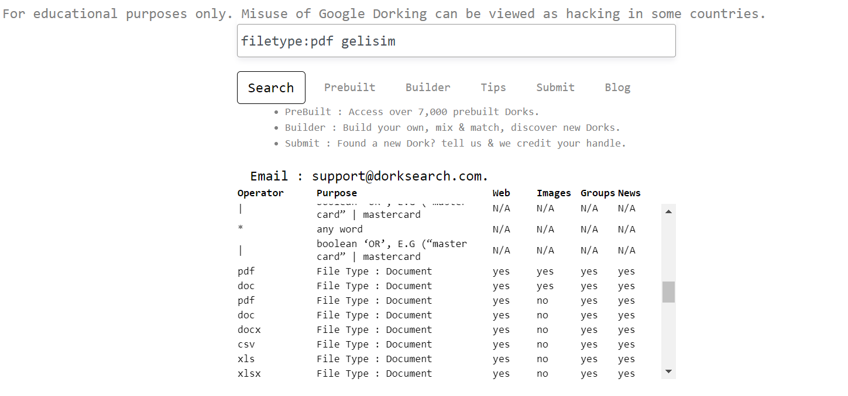
https://dorksearch.com/

Slide 37
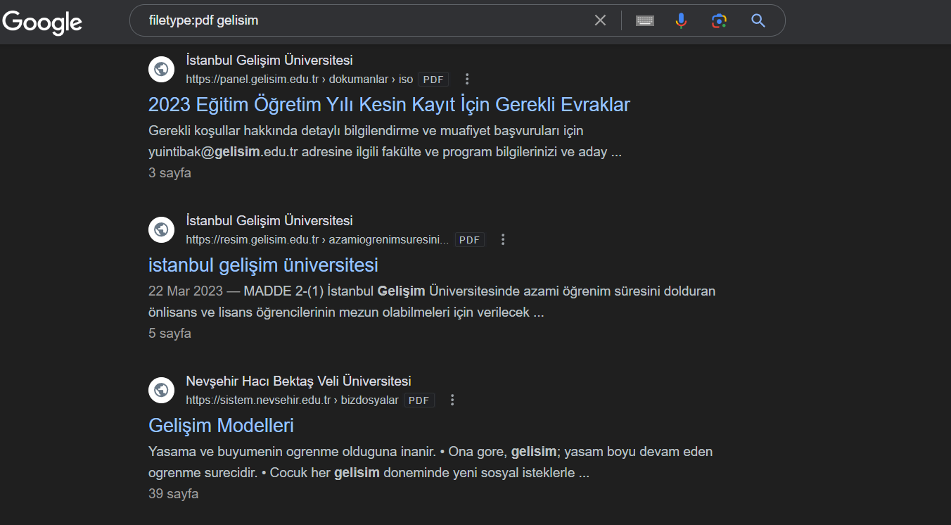
https://dorksearch.com/

Slide 38
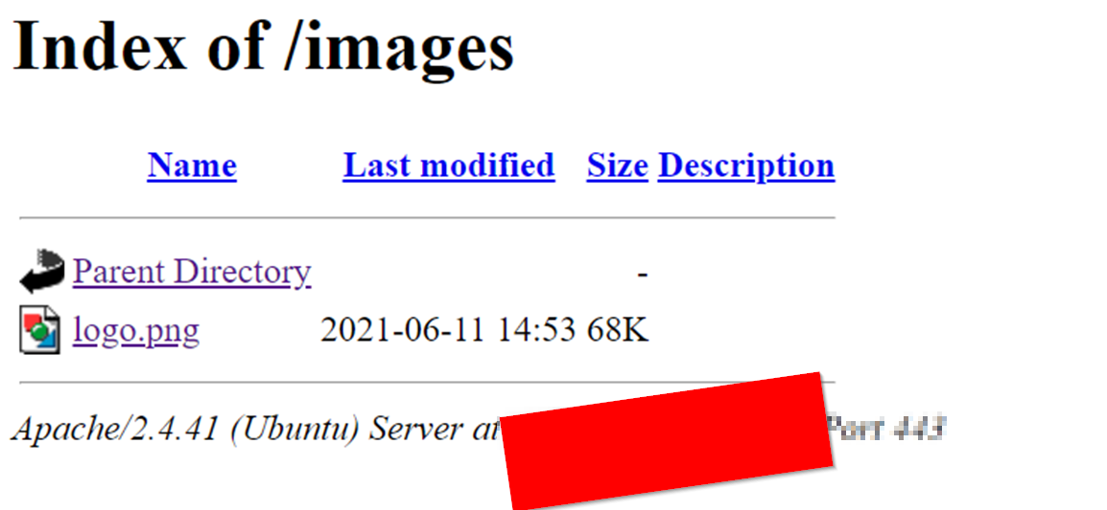
https://dorksearch.com/

Slide 39
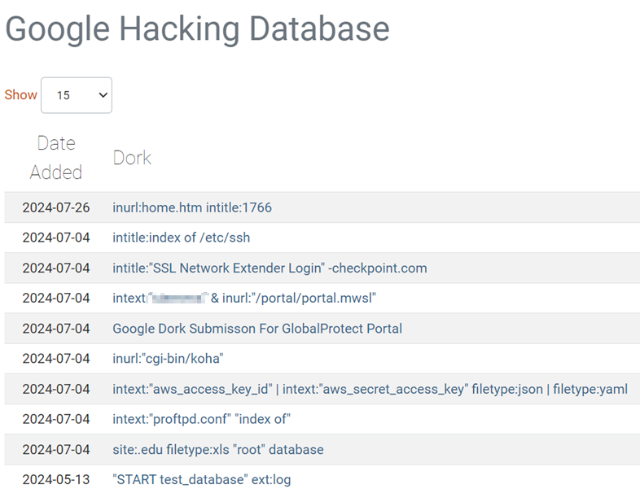
https://www.exploit-db.com/google-hacking-database

Slide 40
Robotx.txt nedir ?
Web sitelerinin arama motorlarının sitelerindeki belirli alanlara erişimini kontrol etmelerine yardımcı olan bir standart dosyadır. Web sitesi sahipleri, robots.txt dosyasını kullanarak arama motorlarına hangi alanlara erişebileceklerini ve hangi alanlara erişemeyeceklerini belirtebilirler. Bu dosya, web tarayıcıları tarafından otomatik olarak okunur ve yorumlanır.
robots.txt dosyasının temel amacı, arama motorlarına belirli sayfaları veya dizinleri ziyaret etmeme veya dizinleri indekslememe talimatı vererek web sitesinin davranışını kontrol etmektir. Bu dosya, genellikle web sitesinin kök dizininde bulunur ve bir metin dosyası olarak kaydedilir.

Slide 41
Robotx.txt nedir ?
Örnek bir robots.txt dosyası şu şekilde görünebilir:
User-agent: *
Disallow: /gizli-dizin/
Sitemap: https://domain/sitemap.xml

Slide 42
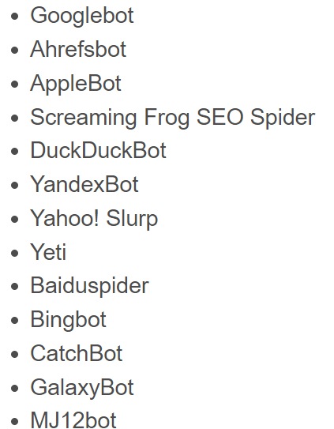
User-Agent Ne İşe Yarar?
“User-Agent” komutu web sitesini ziyaret edecek olan botlardan hangileri için hangi komut geçerli olduğunu belirlemeye yarar.

Slide 43
Sitemap Ne İşe Yarar?
Sitemap ile içeriğinizi arama motorlarına daha hızlı tanıtabilirsiniz ve daha hızlı indexlenmesine yardımcı olabilirsiniz. Yani hem sizin hem Google’ın işini kolaylaştırmış olursunuz.
Bir diğer faydası arama motoru botlarının web sitenizin yapısını anlamasına, hangi sayfaların taranacağını, göreceli önemini ve en son ne zaman güncellendiğini bilmelerine yardımcı olmak için yararlı bir yol olmasıdır.

Slide 44
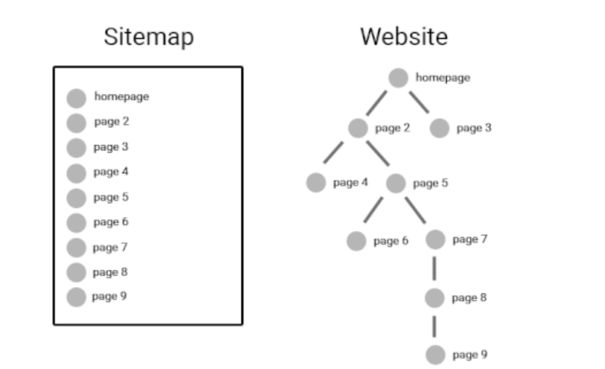
Sitemap Ne İşe Yarar?
Bir arama motoru, sayfa 9'u bir sitemap ziyaretinde kolaylıkla bulur. Sağ tarafta gösterilen web sitesinde ise sayfa 9'u bulmak için 6 web sayfası arasında atlaması gerekecektir.

Slide 45
Allow ve DisAllow Ne İşe Yarar?
Robots.txt dosyasında yer alan “Allow:” komutu arama motoru botlarına hangi sayfaları taramasına izin verildiği hakkında bilgi aktarır.
Disallow komutu ise, arama motoru botlarına belirtilen URL veya sayfayı taramaması gerektiğini söylemektedir. Bu sayede arama motoru botları için tarama bütçesi optimizasyonu sağlanmış olacaktır.

Slide 46
Robotx.txt nedir ?
Bu dosyanın kullanılması, web sitesi sahiplerine arama motorlarının hangi içeriklere erişebileceği üzerinde kontrol sağlama imkanı verir. Ancak, bu dosyanın sadece bir öneri olduğunu ve tamamen saygı gösterilmesi gereken bir protokol olduğunu unutmamak önemlidir. İyi niyetli arama motorları genellikle bu kılavuza uyar, ancak kötü amaçlı robotlar bu kılavuzları ihlal edebilir. Bu nedenle, duyarlı bilgilerin bulunduğu dizinlere güvenmek için sadece robots.txt kullanmak yeterli değildir. Daha fazla güvenlik gerektiren durumlarda, ek önlemler alınmalıdır.
https://gelisim.edu.tr/robots.txt

Slide 47
LINUX TEMELLERİ

Slide 48
KALI LINUX
ls: Bulunduğumuz dizindeki dosyaları listeler.
cd: Dizinler arasında geçiş yapmamızı sağlar.
pwd: Hangi dizinde olduğumuzu bize gösterir.

Slide 49
KALI LINUX
cp: Dosyaları kopyalamamızı sağlar.
git clone: Github üzerinden bir dosyayı indirmemizi sağlar.
whoami: Hangi yetkide bir kullanıcı olduğumuzu gösterir.

Slide 50
KALI LINUX
sudo su: Root yetkisine sahip bir kullanıcı olmamızı sağlar.
history: Komut geçmişini getirir.
su kali: Kali kullanıcısına geçiş yapmamızı sağlar.

Slide 51
Steghide

Slide 52
Steghide Nedir?
Steghide, veri gizleme (steganografi) aracıdır. Bu araç, bir dosyanın içine başka bir dosyayı gizleyerek, herhangi bir şüphe uyandırmadan veri saklama işlemi yapar.
Steghide, verinin gizli kalmasını sağlamak için veri şifrelemesi (kriptografi) de kullanabilir. Bu sayede, gizlenen verinin sadece belirlenen kişiler tarafından okunabilmesi sağlanır.
Steghide, görüntü veya ses dosyalarına veri gizlemek ve çıkarmak için kullanılan bir yazılımdır.
Steganografi, mesajın varlığını gizlemek için kullanılan bir sanat ve bilimdir. Bu, bir mesajın bir dosyanın içine gömülmesi veya bir resmin piksellerinin değiştirilmesi gibi yöntemlerle yapılabilir. Steghide, bu tür mesajları gizlemek için kullanılan bir yazılımdır.

Slide 53
Steghide Kullanırken Dikkat Edilmesi Gerekenler
Gizlemek istediğiniz verinin boyutu, seçtiğiniz dosyanın boyutundan küçük olmalıdır.
Dosyaların uzantılarına dikkat edin. Bazı dosya türleri, Steghide ile kullanılamaz.
Steghide kullanırken şifreleme yöntemlerini de kullanarak verilerinizi daha güvenli hale getirebilirsiniz.

Slide 54
Steghide Kullanmanın Dezavantajları
Veri Kaybı Riski: Steghide kullanımı, gizli verilerin kaybolmasına sebep olabilir. Yanlış yapılandırılmış bir Steghide işlemi, verilerin kalıcı olarak kaybolmasına neden olabilir.

Slide 55
Steghide ile Veri Çıkarma
Steghide ile veri çıkarmak için şu adımlar takip edilebilir:
Steghide ile veri çıkarma komutu kullanılır.
Gerekli şifre veya anahtarlar girilir. Çıkartılan veri kaydedilir.
steghide embed -cf filename.jpg -ef filename.txt
steghide extract -sf filename.jpg

Slide 56
Steghide Alternatifleri
Steghide, gizli mesajların dijital medya dosyalarına gömülmesine izin veren bir yazılımdır. Ancak, Steghide'in alternatifleri de mevcuttur ve bazı durumlarda daha iyi bir seçenek olabilirler.
Steganography Studio: Steganography Studio, gizli mesajların resim, ses ve video dosyalarına gömülmesine izin veren bir yazılımdır. Kullanımı kolaydır ve çeşitli dosya türlerinde gizli mesajlar gömmek için farklı seçenekler sunar.
OpenStego: OpenStego, gizli mesajların resim dosyalarına gömülmesine izin veren bir yazılımdır. Steghide'a benzer şekilde çalışır ancak daha fazla dosya türü desteği sunar. Ayrıca, OpenStego açık kaynak kodlu bir yazılımdır.
SilentEye: SilentEye, gizli mesajların resim dosyalarına gömülmesine izin veren bir yazılımdır. Steghide ve OpenStego'ya benzer şekilde çalışır ancak daha fazla dosya türü desteği sunar. Ayrıca, görüntü dosyalarını şifrelemek için AES-256 şifreleme kullanır.

Slide 57
Exiftool

Slide 58
Exiftool Nedir?
Exiftool, fotoğraf ve diğer medya dosyalarının meta verilerini okumak, yazmak ve düzenlemek için kullanılan bir yazılımdır. Bu meta veriler, dosyanın oluşturma tarihi, kamera modeli ve diğer teknik detayları gibi bilgileri içerir.
Exiftool, çeşitli dosya formatlarını destekler ve komut satırı arayüzü aracılığıyla kullanılabilir. Ayrıca, Exiftool ile toplu meta veri işlemleri yapmak da mümkündür.
Exiftool filename.jpg

Slide 59
Exiftool Nasıl Çalışır?
Bir kullanıcı fotoğrafların EXIF verilerini görüntülemek istiyorsa, aşağıdaki komutu kullanabilir:
exiftool image.jpg
Bu komut, 'image.jpg' dosyasının içindeki EXIF verilerini görüntüler. Kullanıcılar, aynı komutu kullanarak EXIF verilerini düzenleyebilirler. Örneğin, bir kullanıcı fotoğrafların yaratılış tarihini değiştirmek istiyorsa, aşağıdaki komutu kullanabilir:
exiftool -DateTimeOriginal='2022:01:01 12:00:00' image.jpg
Bu komut, 'image.jpg' dosyasının yaratılış tarihini '2022:01:01 12:00:00' olarak değiştirir.
https://exiftool.org/exiftool_pod.html

Slide 60
Exiftool Alternatifleri
Exiv2: Exiv2, açık kaynak kodlu bir Exif veri yöneticisidir. Exiftool ile benzer özelliklere sahiptir ve birçok dosya biçimini destekler.
PyExifTool: PyExifTool, Python tabanlı bir araçtır ve Exiftool'un tüm özelliklerini destekler. Ayrıca, Exiftool gibi bir komut satırı arabirimi sunar.
Exif Pilot: Exif Pilot, Exif verilerini düzenlemek ve görüntülemek için kullanılan bir yazılımdır. Exiftool'un bazı özelliklerini destekler, ancak sadece JPEG ve TIFF dosyalarını işleyebilir.

